Slide 1
OOT-Projekt - Gruppe Millionär

Slide 2
Projektleiter
1
Christian Hahn

Slide 3
Team-Einteilung
Projektleiter → Christian Hahn
Analysten → Richard Vladimirskij
Designer → Marcel Herd & Eugen Krizki
Tester → Manuel Schwalm

Slide 4
Projektaufwand
Lines of Code 1941

Slide 5
Projektaufwand
Lines of Code 1941
→ Persistence 843
→ Game 511
→ Gui 587

Slide 6
Projektaufwand
Lines of Code → 1941
Statements → 854
Functions → 152
Classes → 48
Files → 44
Directories → 12

Slide 7
Dokumentation
Comment lines → 308
Public Documented API → 78.9%
Public Undocumented API → 30
→ 13.7% Comments

Slide 8
Analysten
2
Richard Vladimirskij

Slide 9
Ursprünglicher Ansatz
Das Spiel
Die Fragen
Die Joker
Die Highscores

Slide 10
Ursprünglicher Ansatz – Das Spiel
Ein Spieler...
bekommt 15 Fragen gestellt um potenziell € 1.000.000 zu gewinnen

Slide 11

Ursprünglicher Ansatz – Das Spiel
Ein Spieler...
bekommt 15 Fragen gestellt um potenziell € 1.000.000 zu gewinnen
RUNDEN
Notes:
Lösung: der Gewinn steigt in Abhängigkeit zu den richtig beantworteten Fragen

Slide 12
Ursprünglicher Ansatz – Das Spiel
Ein Spieler...
bekommt 15 Fragen gestellt um potenziell € 1.000.000 zu gewinnen
sollte es nicht als “leicht” empfinden das Spiel zu gewinnen
RUNDEN

Slide 13

Ursprünglicher Ansatz – Das Spiel
Ein Spieler...
bekommt 15 Fragen gestellt um potenziell € 1.000.000 zu gewinnen
sollte es nicht als “leicht” empfinden das Spiel zu gewinnen
RUNDEN
SCHWIERIGKEIT
Notes:
Lösung: Die Fragen werden progressiv schwerer

Slide 14
Ursprünglicher Ansatz – Das Spiel
Ein Spieler...
bekommt 15 Fragen gestellt um potenziell € 1.000.000 zu gewinnen
sollte es nicht als “leicht” empfinden das Spiel zu gewinnen
sollte es nicht als „zu schwer“ empfinden Fortschritte in dem Spiel zu machen
RUNDEN
SCHWIERIGKEIT

Slide 15

Ursprünglicher Ansatz – Das Spiel
Ein Spieler...
bekommt 15 Fragen gestellt um potenziell € 1.000.000 zu gewinnen
sollte es nicht als “leicht” empfinden das Spiel zu gewinnen
sollte es nicht als „zu schwer“ empfinden Fortschritte in dem Spiel zu machen
RUNDEN
SCHWIERIGKEIT
JOKER
Notes:
Lösung: Joker als Hilfsmittel welche ein Spieler nutzen kann wenn er/sie auf einer Frage festsitzt.

Slide 16
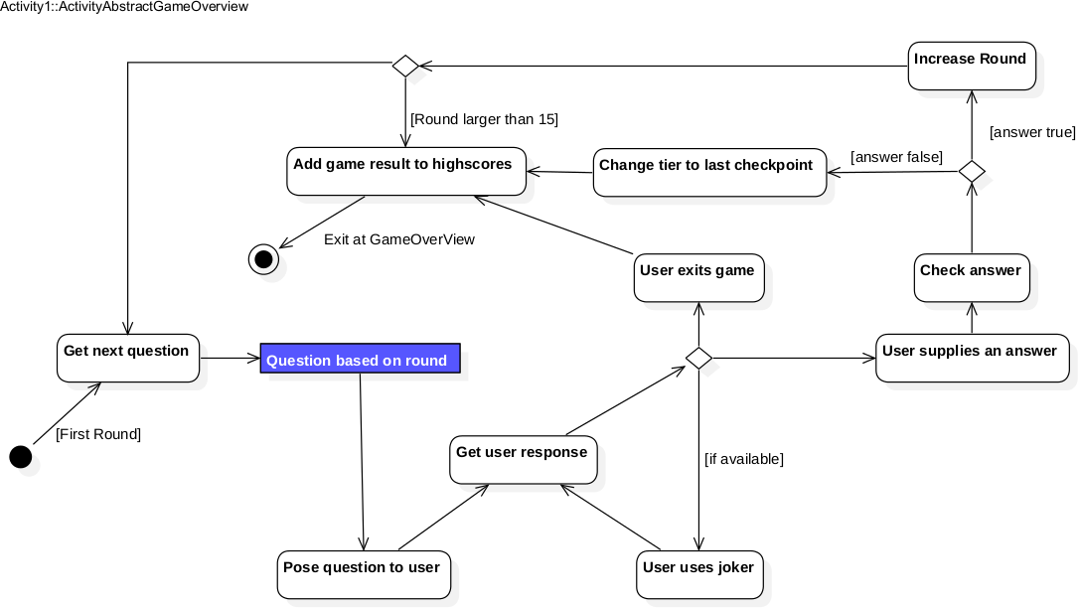
Ursprünglicher Ansatz – Das Spiel
Notes:
Lösung: Joker als Hilfsmittel welche ein Spieler nutzen kann wenn er/sie auf einer Frage festsitzt.

Slide 17
Ursprünglicher Ansatz – Die Fragen

Slide 18
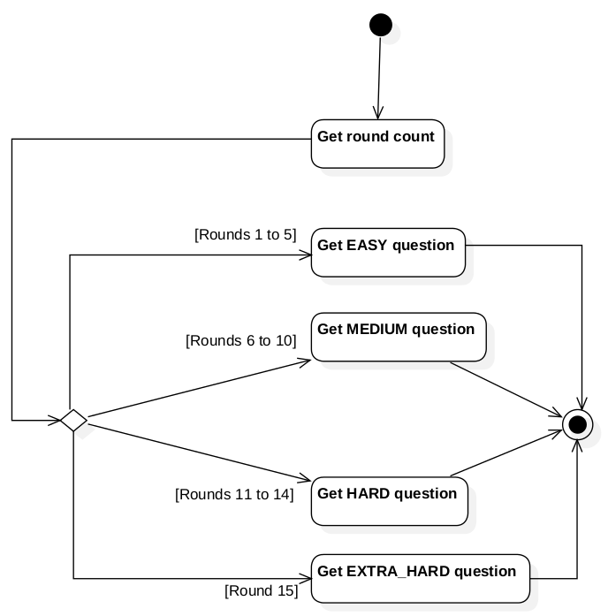
Ursprünglicher Ansatz – Die Fragen
Zentraler Bestandteil des Spieles WWM

Slide 19
Ursprünglicher Ansatz – Die Fragen
Zentraler Bestandteil des Spieles WWM
Benötigen Schwierigkeitsstufen die innerhalb des Spielverlaufs steigen

Slide 20
Ursprünglicher Ansatz – Die Fragen
Zentraler Bestandteil des Spieles WWM
Benötigen Schwierigkeitsstufen die innerhalb des Spielverlaufs steigen
Benötigen eine Datenbank, als Fragenkatalog zum Speichern, Abrufen und Sortieren der Fragen

Slide 21
Ursprünglicher Ansatz – Die Joker

Slide 22
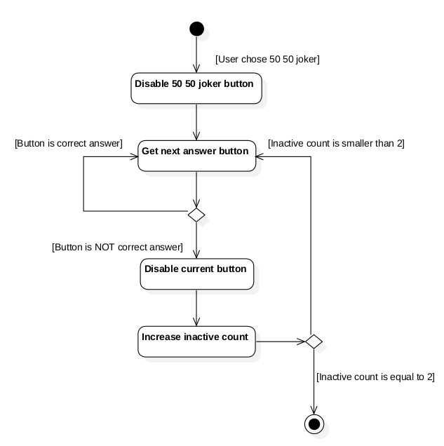
Ursprünglicher Ansatz – Die Joker
Dienen als Hilfsmittel für den Spieler

Slide 23
Ursprünglicher Ansatz – Die Joker
Dienen als Hilfsmittel für den Spieler
Benötigte Joker: 50/50, Telefonjoker und Zuschauerjoker

Slide 24
Ursprünglicher Ansatz – Die Joker
Dienen als Hilfsmittel für den Spieler
Benötigte Joker: 50/50, Telefonjoker und Zuschauerjoker
Genaue Angabe WAS jeder Joker macht und WIE dies in dem Spiel interpretiert wird

Slide 25
Ursprünglicher Ansatz – Highscores

Slide 26
Ursprünglicher Ansatz – Highscores
Ermöglichen es dem Spieler seine Erfolge mit anderen Spielern bzw. mit sich selbst zu vergleichen

Slide 27
Ursprünglicher Ansatz – Highscores
Ermöglichen es dem Spieler seine Erfolge mit anderen Spielern bzw. mit sich selbst zu vergleichen
Die Highscores sollen in einer Datenbank verwaltet werden

Slide 28
Ursprünglicher Ansatz – Highscores
Ermöglichen es dem Spieler seine Erfolge mit anderen Spielern bzw. mit sich selbst zu vergleichen
Die Highscores sollen in einer Datenbank verwaltet werden
Ein Spieler sollte einen Überblick auf die 10 besten Highscores haben

Slide 29
Überarbeitungsbedarf
Weitere Spezifizierung von Abläufen

Slide 30
Überarbeitungsbedarf
Weitere Spezifizierung von Abläufen
z.B. Joker verhalten, was die Highscores beinhalten etc.

Slide 31
Überarbeitungsbedarf
Weitere Spezifizierung von Abläufen
z.B. Joker verhalten, was die Highscores beinhalten etc.
Spezifizierung des Benutzerverlaufs, außerhalb des „Spieles“

Slide 32
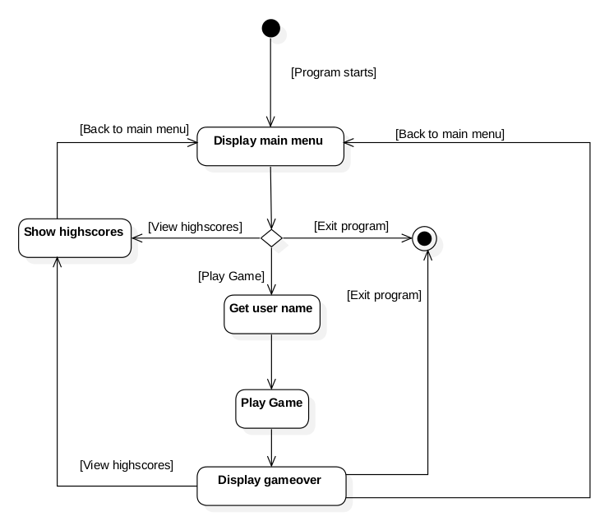
Überarbeitungsbedarf
Weitere Spezifizierung von Abläufen
z.B. Joker verhalten, was die Highscores beinhalten etc.
Spezifizierung des Benutzerverlaufs, außerhalb des „Spieles“ ->

Slide 33
Überarbeitungsbedarf
Weitere Spezifizierung von Abläufen
z.B. Joker verhalten, was die Highscores beinhalten etc.
Spezifizierung des Benutzerverlaufs, außerhalb des „Spieles“ ->
Einsicht und Bearbeitung der Fragen im Fragenkatalog für Administratoren via der Applikation

Slide 34
Überarbeitungsbedarf
Weitere Spezifizierung von Abläufen
z.B. Joker verhalten, was die Highscores beinhalten etc.
Spezifizierung des Benutzerverlaufs, außerhalb des „Spieles“ ->
Einsicht und Bearbeitung der Fragen im Fragenkatalog für Administratoren via der Applikation
Letztendlich via „phpMyAdmin“

Slide 35

Erfahrungen in der Analyse

Slide 36
Erfahrungen in der Analyse
Interessant & gewönungsbedürftig
Die Erfahrung eine Lösung zu entwickeln ohne die programmiertechnischen Umsetzung in Betracht zu ziehen.
Trivial &
relativ
Enterprise Architect vs. Star-UML
Anzahl der Funktionen
Handhabbarkeit
Unendliche Evaluation

Slide 37
Designer
3
Marcel Herd • Eugen Krizki

Slide 38
Analyseergebnis
Die Analyse war sehr detailliert
Musste im Laufe des Designs nicht überarbeitet werden

Slide 39
Design-Entscheidungen
“Die Fragen sollen nach ihrer Schwierigkeit sortiert werden können”
Gewinn & Checkpoints
Joker
MVC

Slide 40
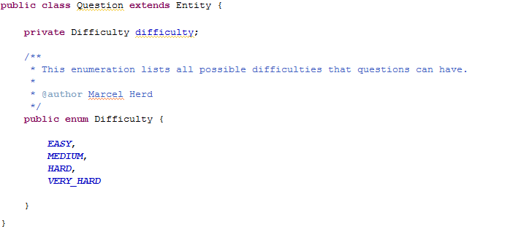
Sortieren nach Schwierigkeit
Notes:
Hätte ordinal persistieren sollen

Slide 41
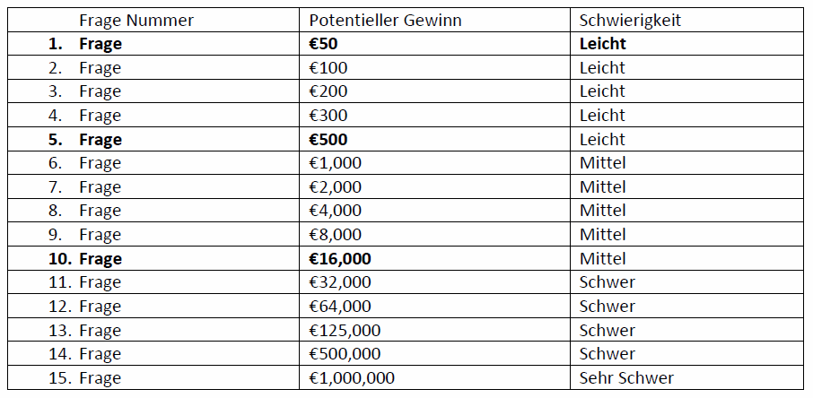
Gewinn & Checkpoints
Notes:
Preis für aktuelle Frage? Letzter checkpoint falls verloren?

Slide 42
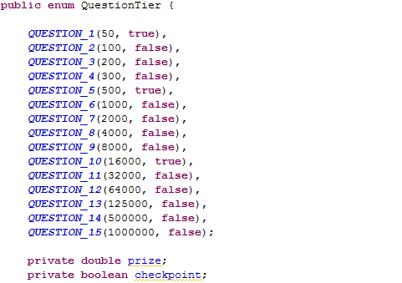
Gewinn & Checkpoints
Notes:
Preis für aktuelle Frage? Letzter checkpoint falls verloren?

Slide 43
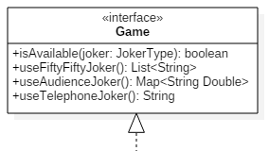

Joker

Slide 44
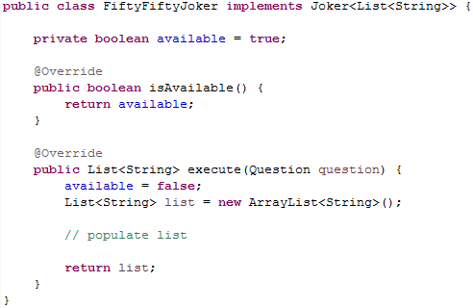
Joker

Slide 45
MVC
Muster zur Strukturierung von Software-Entwicklung
Entkopplung von Benutzerschnittstelle und Anwendungsfunktionalität
Flexibler Programmentwurf
Erleichtert spätere Änderungen
Widerverwendbarkeit einzelner Komponenten

Slide 46

MVC
Model: verwaltet darzustellende Daten
View: grafische Darstellung
der Daten
Controller: Kontrolle
der Benutzereingabe

Slide 47
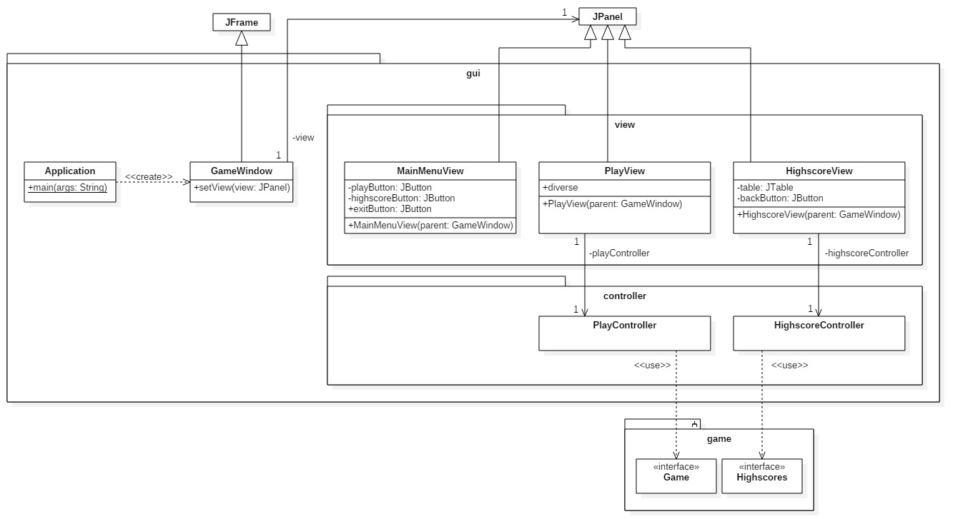
MVC

Slide 48
Implementierung
4

Slide 49
Kommentare zum Analyse-/Designergebnis
Design- und Analyse boten sehr gute Vorlage
Änderungen waren nicht nötig.
Gut gewähltes Pattern (MVC)

Slide 50
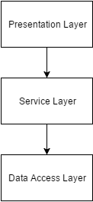
Arbeitsaufteilung
Christian Hahn
Richard Vladimirskij
Manuel Schwalm
Manuel Schwalm
Eugen Krizki
Marcel Herd
Marcel Herd

Slide 51
Erfahrungen Das „Game“-Modul
Implementierung des „Game“-Moduls lief reibungslos ab.
Im Nachhinein Ausbesserung kleinerer Fehler
Insgesamt nach Implementierung beinahe reibungslose Kommunikation mit anderen Modulen

Slide 52
Erfahrungen Das „Persistence“-Modul
Implementierung einer Datenbank
Verbindung und Kommunikation mit anderen Modulen einwandfrei.
Lokale Datenbank falls Externe Datenbank nicht erreichbar

Slide 53
Erfahrungen Das „Gui“-Modul
Implementierung anfangs mit kleineren Schwierigkeiten
Kleinere Anpassung im Nachhinein am Game Modul zur Fragenverwaltung
…Jedoch insgesamt alles nach plan verlaufen
Übergang zwischen den Views – Problemlos

Slide 54
Tester
5
Manuel Schwalm

Slide 55
Kommentare zum Analys-/Designergebnis
Durch gute Vorarbeit in Analyse und Design, waren Testfälle leicht definierbar
Überarbeitung war auch hier nicht mehr notwendig
Verlauf und Implementierung verlief nicht wie geplant (Dazu später mehr)

Slide 56
Demo anhand der Testprozeduren

Slide 57
Qualität der Implementierung
Nur die wichtigsten Testbereiche konnten erstellt werden
Keine Tests für Gui vorhanden
Insgesamt alle vorhandenen Tests gut implementiert

Slide 58
Erfahrungen
Einige Probleme im „Game“-Modul aufgefallen
Alle Probleme beseitigt…
Anschließend liefen alle Tests Erfolgreich ab

Slide 59
Abschluss – Probleme
Bis hin zur Implementierung alles einwandfrei
Abschließende Implementierung der Gui & Tests verlief zu spät
Zusätzlich zur Umstrukturierung durch Mitgliedsauscheiden…
Mussten Tester die Gui übernehmen…
Dadurch gab es abstriche bei den Tests und der Dokumentation

Slide 60
Danke!
Gibt es Fragen?

